Slide 1



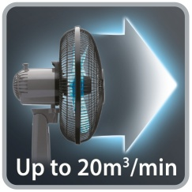
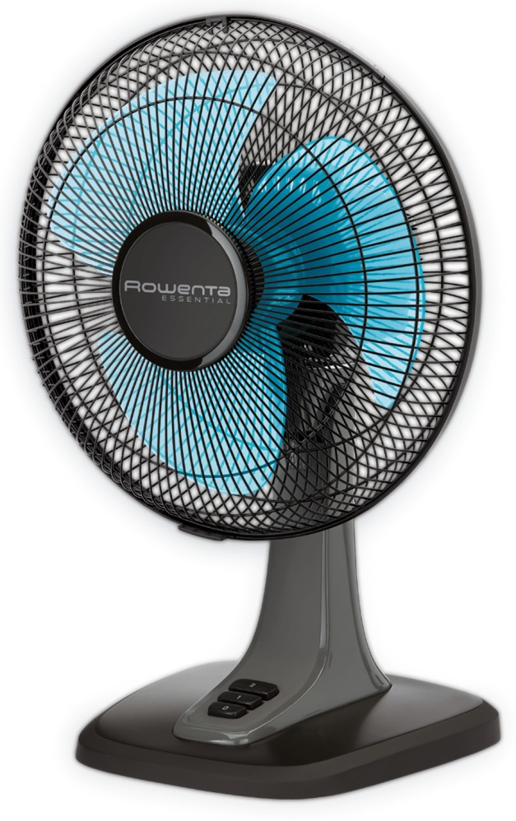
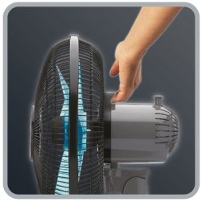
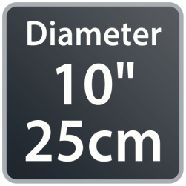
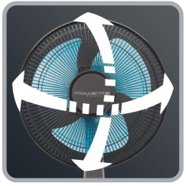
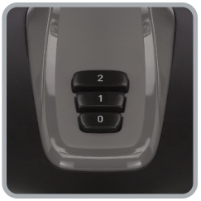
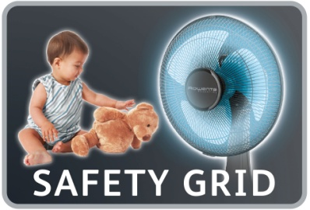

Rowenta Essential Compact stolní ventilátor VU2110F1
Kvalita a bezpečí i pro děti*
Bezpečné mřížky zabraňující
přístupu dítěte k listům větráku
Kompaktní tvar
pro úsporu místa na stole
či nočním stolku
Transparentní průzračně modré listy vrtule
Nový moderní design - saténové a lesklé prvky na stojanu
Průměr ventilátoru 25 cm
2 rychlosti
Průtok vzduchu 20 m3/min
Hlučnost 41 dB
příkon 28 W
Automatická oscilace – velký úhel otáčení a pokrytí velké plochy proudem vzduchu po čerstvý vzduch v celé místnosti
Možnost nastavení vertikální orientace
Madlo pro snadné přenášení a úschovu
DOSTUPNÉ OD 04/2016
*bezpečnější krycí mřížky ve srovnání s evropskou normou EN60335-1 (2012)

Slide 2
Rowenta Essential Compact stolný ventilátor VU2110F1
Kvalita a bezpečie aj pre deti *
Bezpečnostné mriežky zabraňujú
prístup dieťaťa k listom vetráku
Kompaktný tvar
Pre úsporu miesta na stole
či nočnom stolíku
Transparentné priezračne modré listy vrtule
Nový moderný design - saténové a lesklé prvky na stojane
Priemer ventilátora 25 cm
2 rýchlosti
Prietok vzduchu 20 m3 / min
Hlučnosť 41 dB
Príkon 28 W
Automatická oscilácia - veľký uhol otáčania a pokrytie veľké plochy prúdom vzduchu pre čerstvý vzduch v celej miestnosti
Možnosť nastavenia vertikálnej orientácie
Madlo pre jednoduché prenášanie a úschovu
DOSTUPNÉ OD 04/2016
* bezpečnejšie krycie mriežky v porovnaní s európskou normou EN 60335-1 (2012)

Slide 3
Rowenta Essential Compact VU2110F1 asztali ventilátor
Minőség és biztonság a gyerekeknek is*
Biztonságos rács meggátolja a gyerekek hozzáférésért a ventilátor lapátjaihoz
Kompakt forma
helyet spórol az asztalon
vagy az éjjeliszekrényen
Átlátszó tiszta kék lapátok
Új modern design - szatén és fényes elemekkel az állványon
Ventilátor átmérője 25 cm
2 sebesség
Légáramlás 20 m3 / perc
Zajszint 41 dB
Fogyasztás 28 W
Automatikus oszcilláció - nagy forgási szög és terület lefedettség a friss levegőért az egész helyiségben
Függőleges orientációra is állítható
Fogantyú a könnyű hordozhatóságért és tárolásért
ELÉRHETŐ 04/2016
* biztonságosabb védőrácsok, az európai szabványokkal szemben EN 60335-1 (2012)

